Slide 1
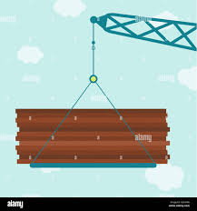
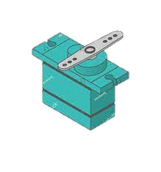
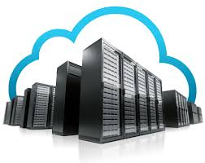

Pluma (grúa)por medio de un servidor
Lara Sánchez Victor Ezequiel

Slide 2
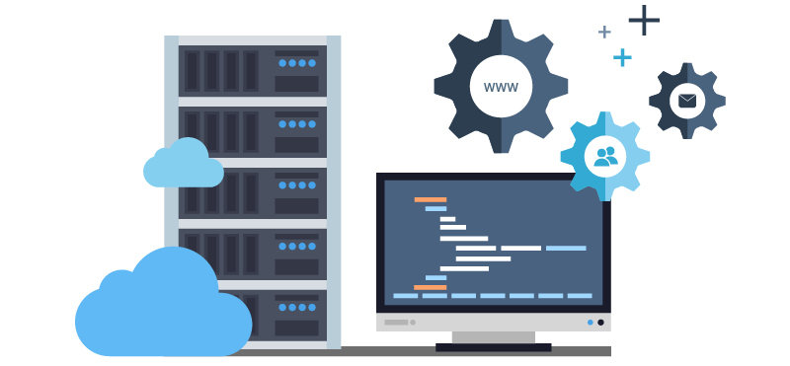
Introducción.
Hoy en día uno de los aspectos más importantes en cualquier industria es el controlar a un sistema mediante servidores web, unas de las ventajas que puede ofrecer ser el acceso remoto para mover un sistema son la flexibilidad de manejar dicho sistema, eficiencia del trabajo, facilidad de trabajo, la seguridad, la posibilidad de integración de nuevas tecnologías y en si el avance tecnológico entre otras.

Slide 3

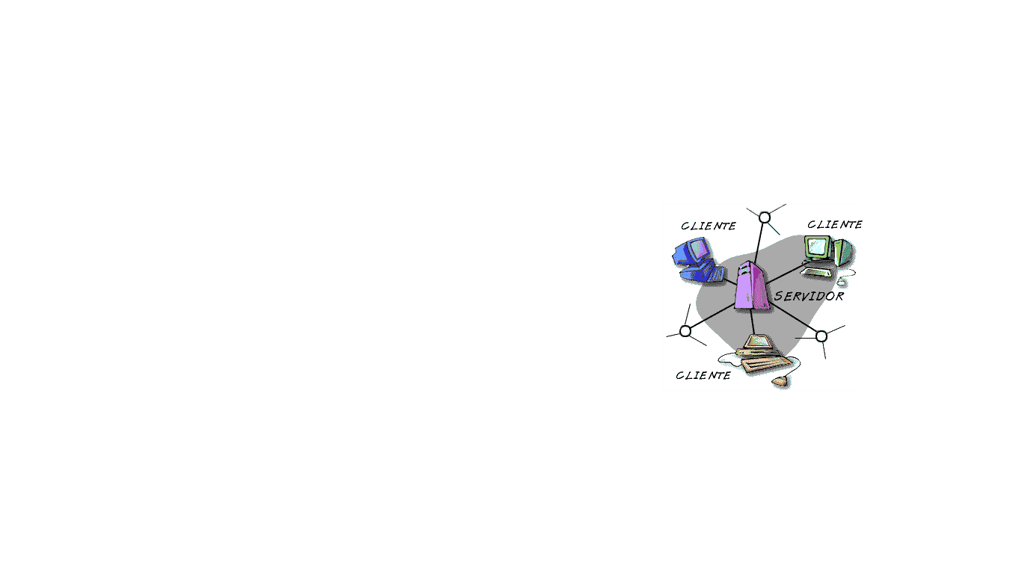
Comunicación Cliente-Servidor:
Cliente y Servidor
En el contexto web, el "cliente" generalmente se refiere al navegador web que utiliza el usuario, mientras que el "servidor" es la computadora que aloja la aplicación o el sitio web.
La solicitud del cliente se realiza mediante el protocolo HTTP (Hypertext Transfer Protocolo). Esta solicitud incluye información sobre el recurso solicitado, como la dirección URL y otros datos relevantes
El navegador del cliente recibe la respuesta y comienza a interpretarla. Renderiza la página web utilizando el código HTML y aplica estilos con CSS. Si hay código JavaScript, también se ejecuta para realizar acciones adicionales en el lado del cliente.

Slide 4
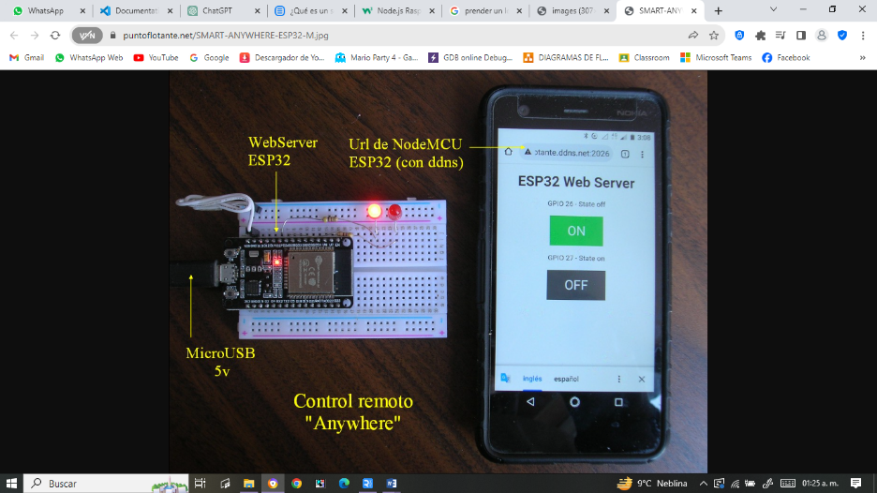
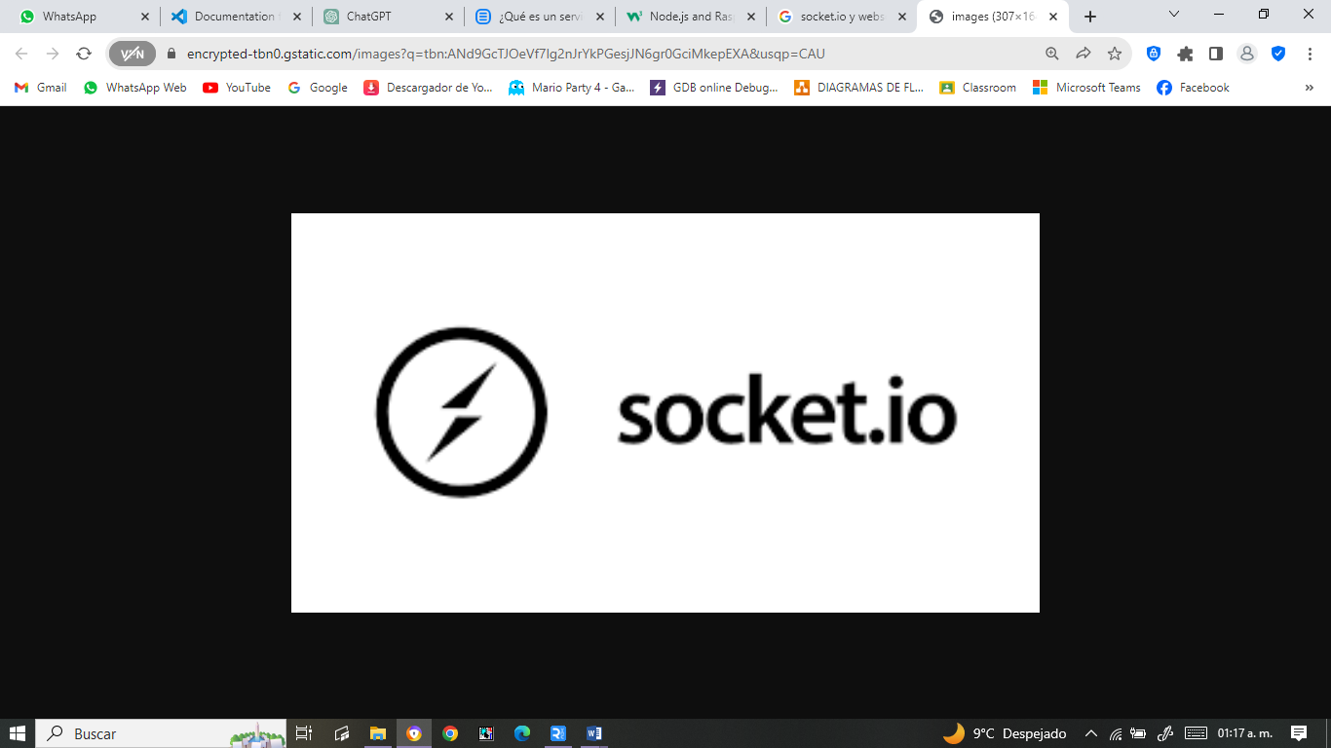
Comunicación Bidireccional
Sockets y WebSocket:
En algunas aplicaciones, la comunicación no se limita a solicitudes y respuestas únicas. Puede haber necesidad de una comunicación más continua y bidireccional. En estos casos, se utilizan tecnologías como WebSocket, que permite una conexión persistente y bidireccional entre el cliente y el servidor.
Envío de Datos desde el Cliente al Servidor:
En situaciones donde es necesario enviar datos desde el cliente al servidor (por ejemplo, formularios, actualizaciones en tiempo real), el cliente puede enviar una solicitud especial al servidor, generalmente mediante métodos como POST o PUT. Estos métodos permiten enviar datos junto con la solicitud.

Slide 5
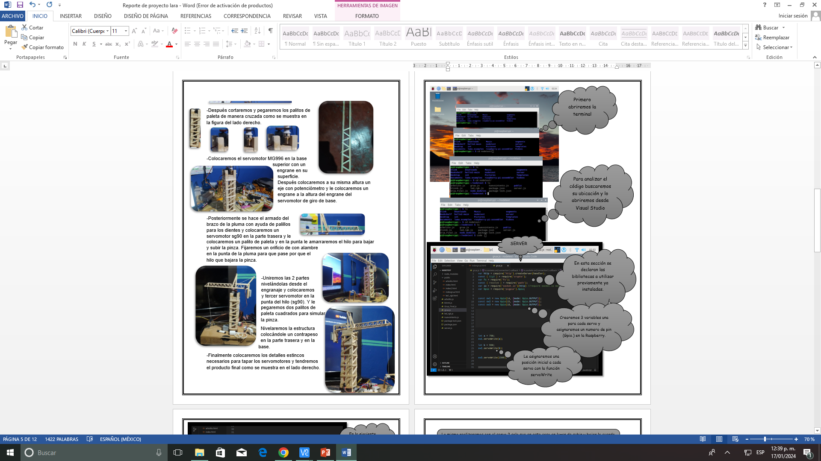
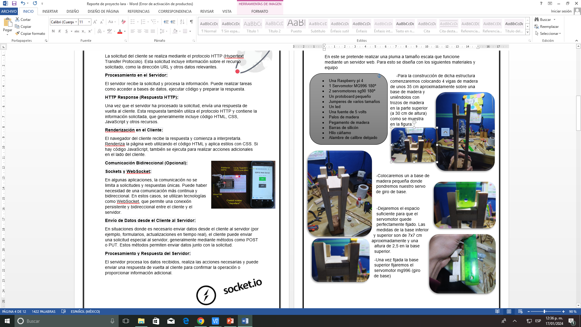
Proyecto
En este se pretende realizar una pluma a tamaño escala que funcione mediante un servidor web. Para esto se diseña y se construye de la siguiente manera

Slide 6
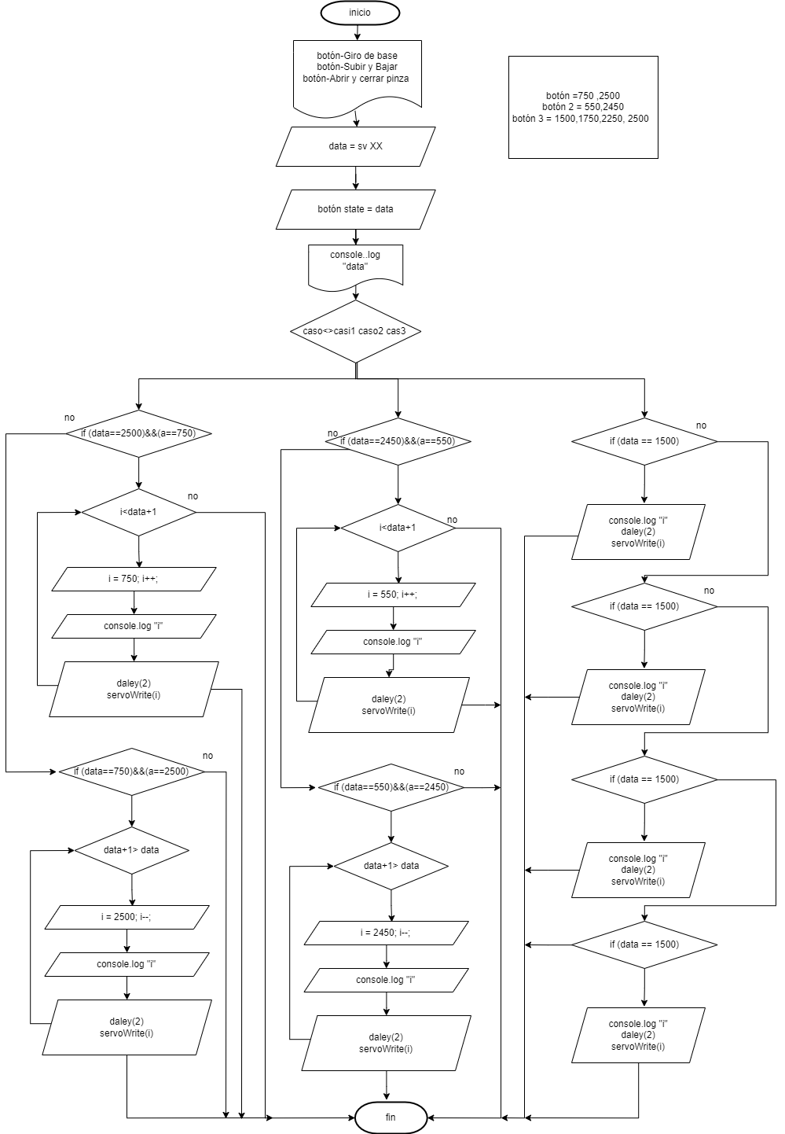
Diagrama del programa

Slide 7
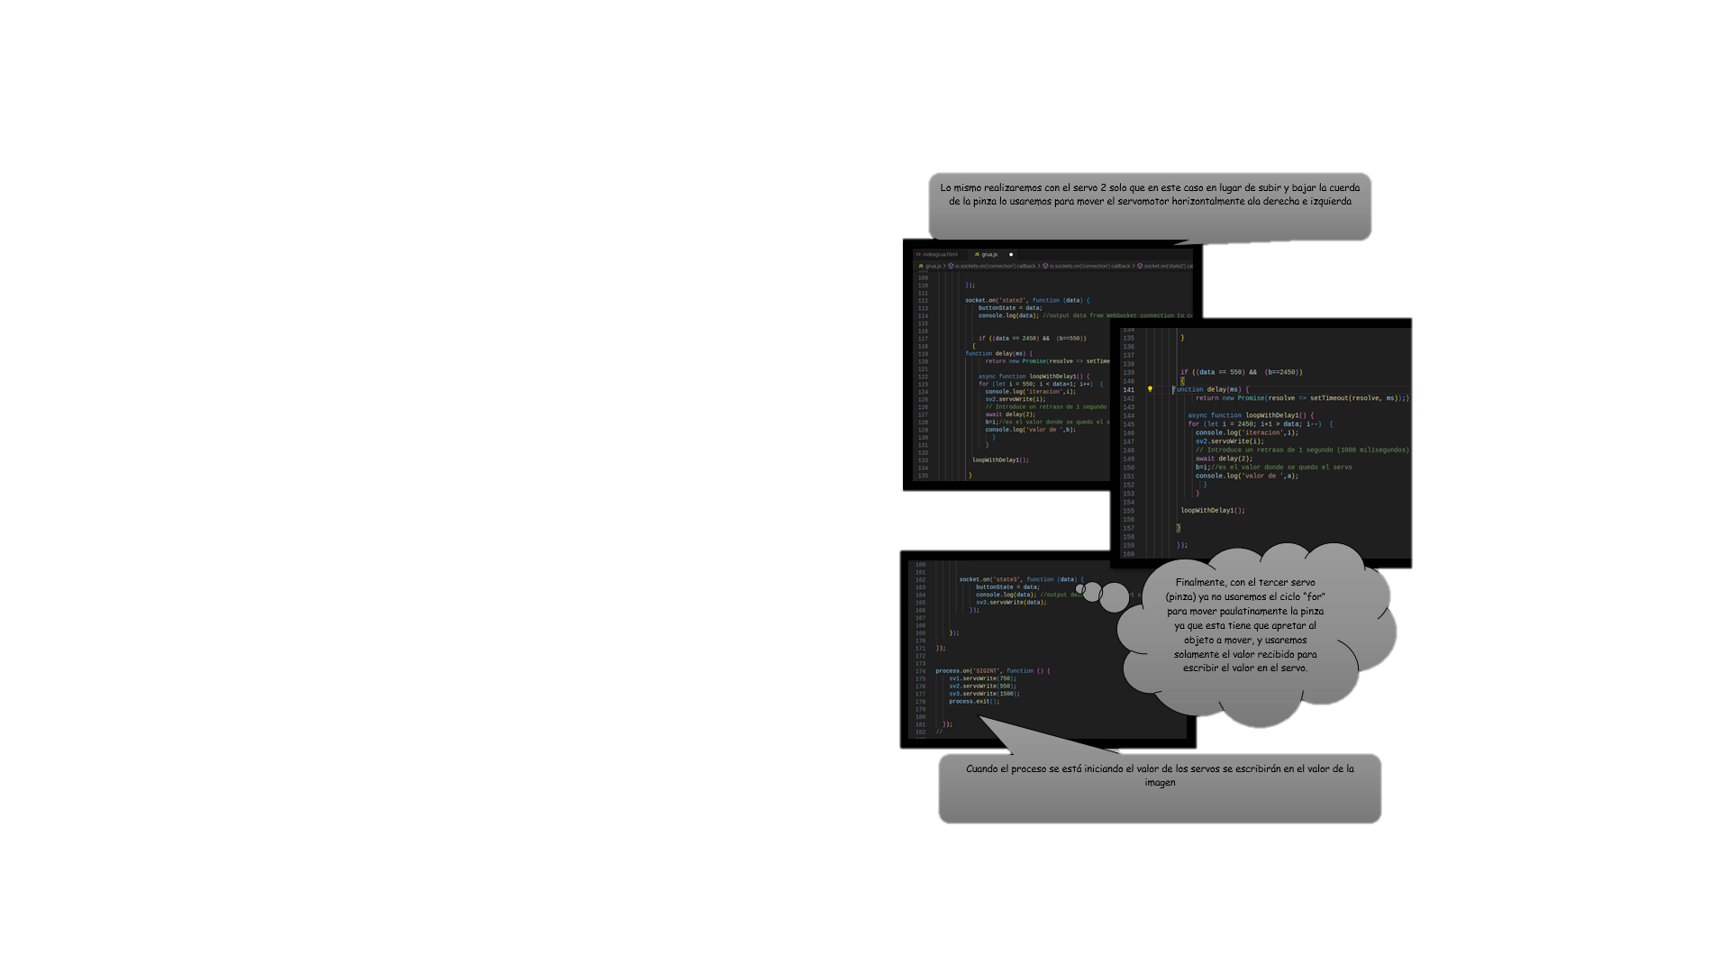
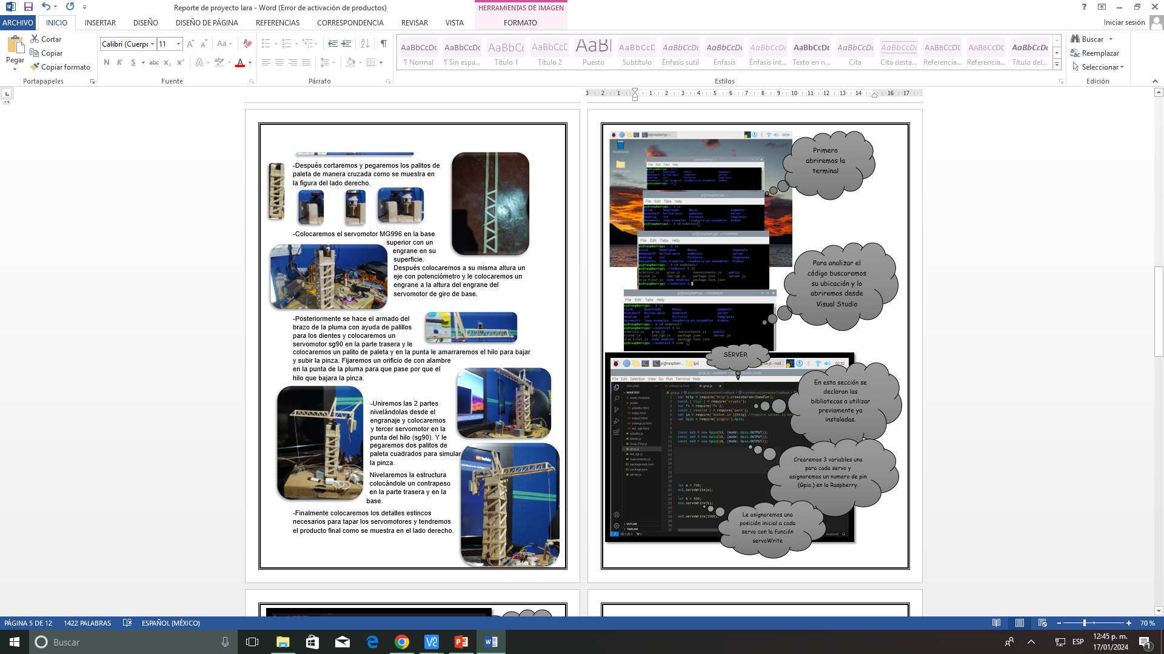
Código

Slide 8
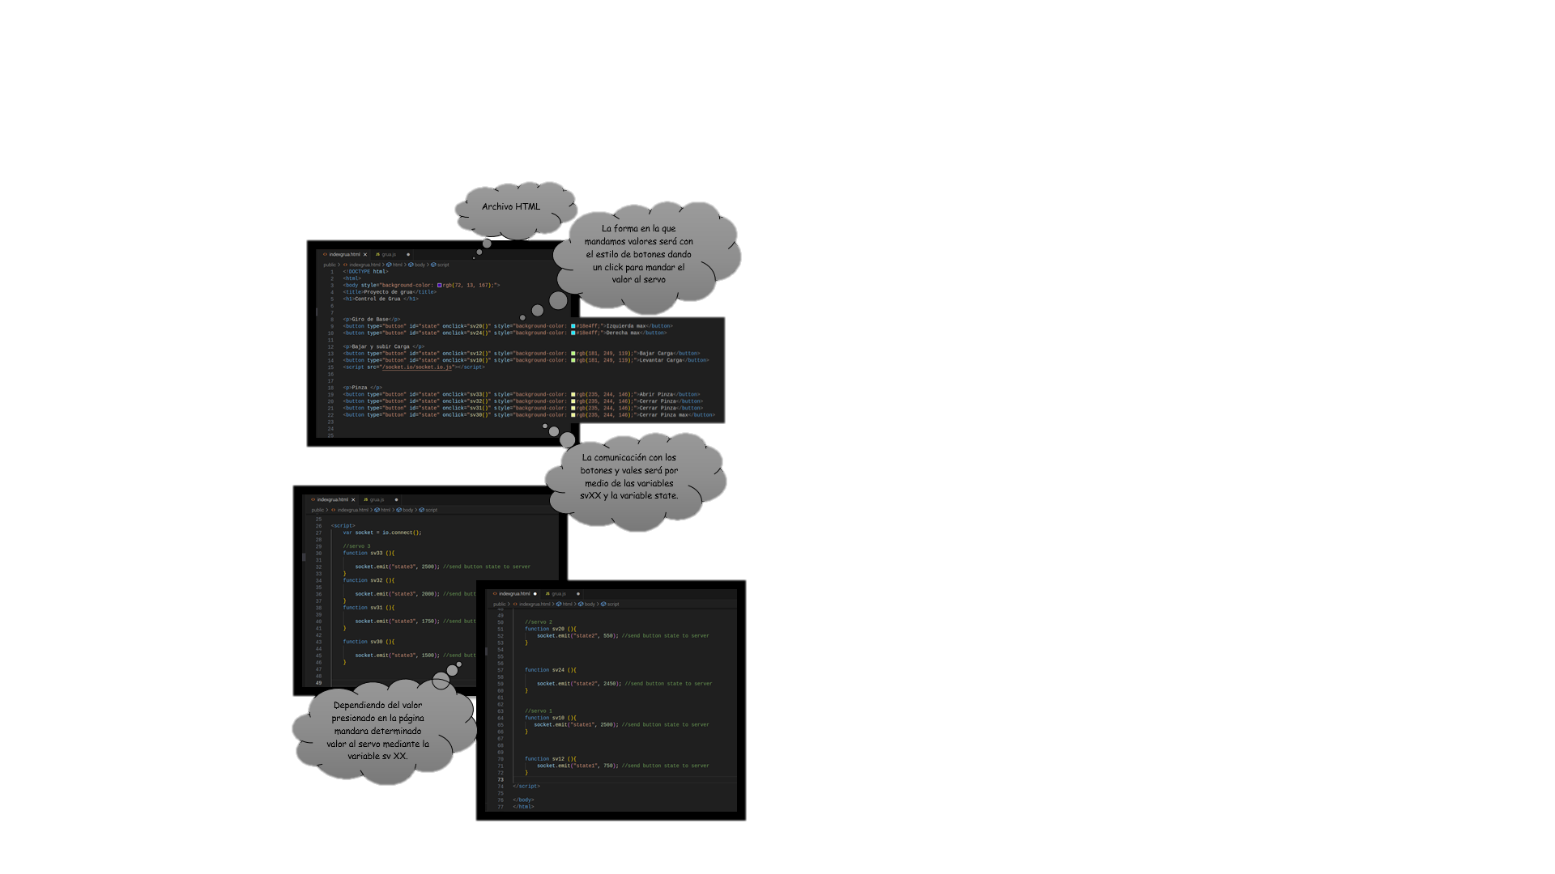
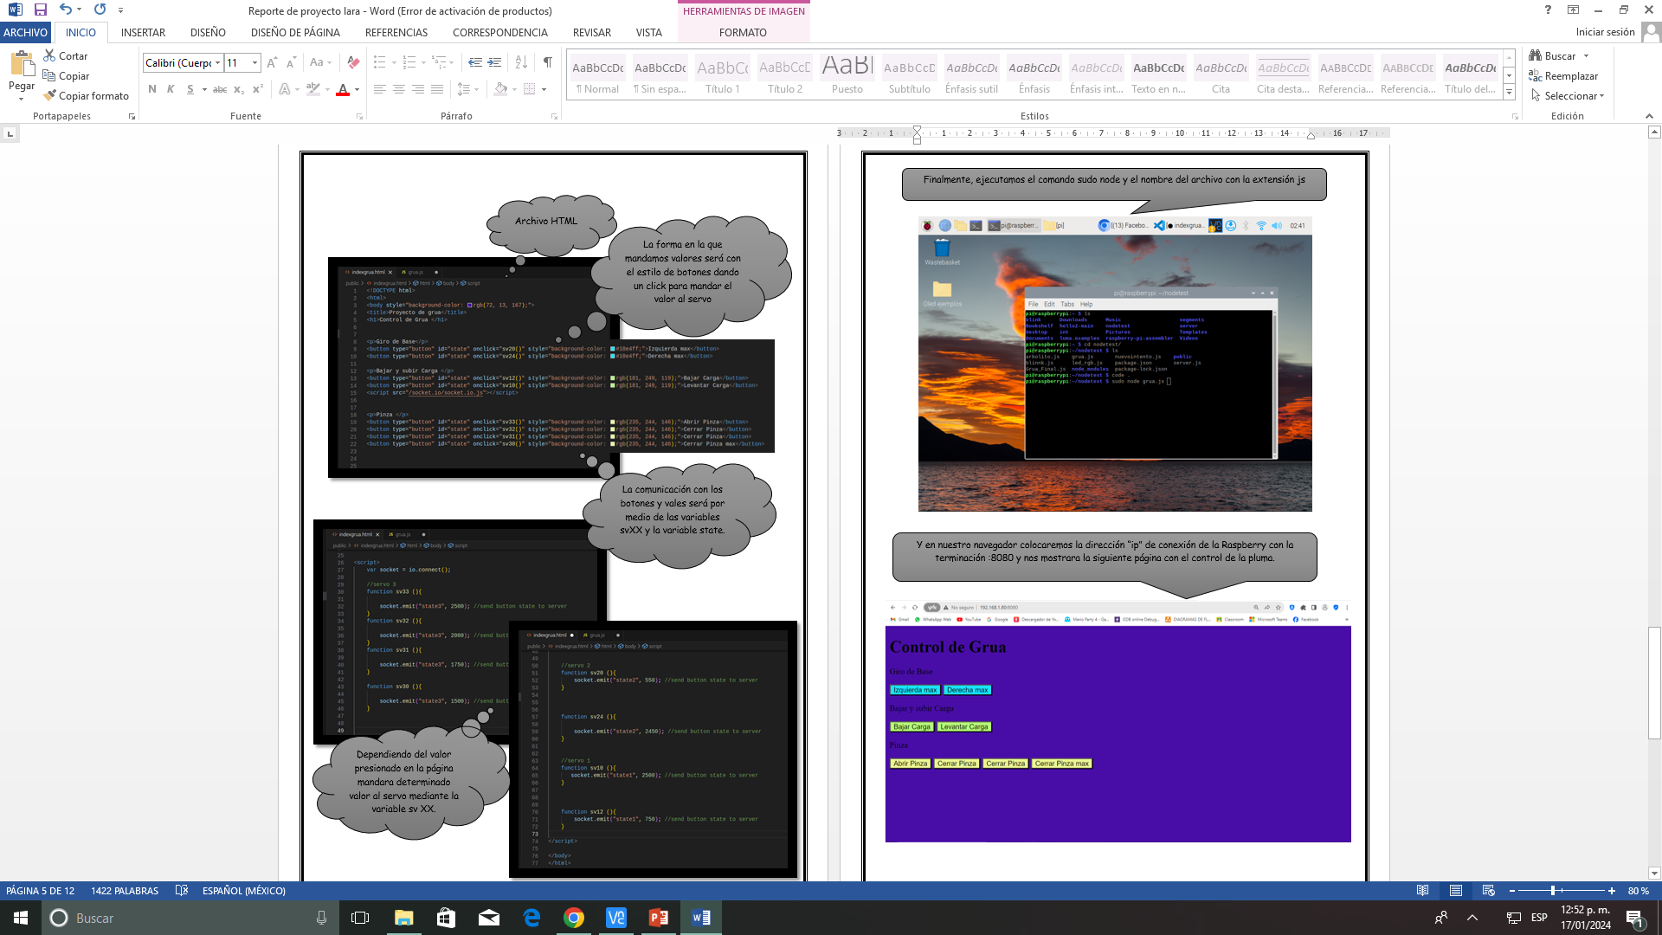
Ultima parte del Código y ejecución

Slide 9
Conclusión.
Como se puede observar la importancia de controlar servomotores con una Raspberry a través de un servidor ha demostrado ser una solución efectiva para la manipulación remota de dispositivos. Con la práctica y/o proyecto se puede corroborar que la manipulación remota ofrece a un sistema la flexibilidad de manejar dicho sistema, eficiencia del trabajo, facilidad de trabajo, la posibilidad de integración de nuevas tecnologías y en si el avance tecnológico entre otras.
Lara Sánchez Victor Ezequiel
6CM4
MICROPROCESADORES

